Slide 1
Place de la détection des troubles du rythme cardiaque dans l’AVC ischémique
Dr Silvia DI LEGGE
Service de Neurologie, UNV
CH d’Aix-en-Provence

Slide 2
DECLARATION DES CONFLITS D’INTERETS
Jnlf Marseille 2015
Pas de conflicts d’intérêts à declarer

Slide 3
Resumé
FA: epidemiologie
FA et infarctus cérébrale
Méthodes de détection de la FA
Les traitements anti-arythmiques et les anticoagulants ne seront pas objet de cette presentation

Slide 4
Prevalence des maladies cardiovasculaires aux EU
Pal S, U.S. Pharm 2010, 35 (2):10

Slide 5
FA: epidemiologie
Prévalence:
Europe: 1.9%-2.9% (doublé dans la dernier décennie)
US: 3% (projection pour l’année 2015)
H:F = 1.2:1
Incidence: 0.21-0.41 pour1,000 person/ans
Projection pour l’année 2030*:
Prévalence: 14-17 millions des sujets avec FA
Incidence: 120,000-215,0000 nouveaux cases /an
Phénomène sous-estimé: 10%-25% la FA est asymptomatique
Go AS, et al. JAMA 2001; Zoni-Berisso M, et al. Clinical Epidemiology, 2014
* Selon l’estimation de la progression démographique en Europe (EUROSTAT, 2010)

Slide 6
Distribution de la prévalence (% de la population) de la FA selon l’age
Wilke T et al. Europace, 2012

Slide 7
FA: caractéristiques
La plus fréquente des troubles du rythme cardiaque (>60 ans): action non cordonnées des celles myocardiques auriculaires, entrainant une contraction anarchique des oreillettes
Types de FA:
50% permanente, 25% persistante, 25% paroxystique (FAP= > 30 sec)
Maladies concomitantes:
coronaropathie, valvulopathies, cardiomyopathies
Comorbidités:
HTA, diabetes, insuffisance cardiaque, insuffisance rénale, infarctus cérébrale, broncho-pneumopathie chronique obstructive, troubles cognitives

Slide 8
Evolution de la FA de paroxystique à permanente en presence de conditions
concomitantes et favorisantes la FA: age ≥75 ans, HTA, diabetes,
cardiomyopathie, insuffisance cardiaque, valvulopathie ou substitution valvulaire
Nabauer M, The Registry NETwork on Atrial Fibrillation, Europace, 2009

Slide 9
La FA est associée à un risque augmenté d’AVC ^{(1,2)}, d’insuffisance cardiaque ⁽²⁾ et de décès ^{(2,3)}
Décès ou hospitalisations cardiovasculaires ⁽²⁾
1,0
0,8
Femme sans FA (n = 8 307)
0,6
Probabilité de survie
sans événement ajustée à l’âge
Homme sans FA
(n = 6 999)
0,4
Homme avec FA
(n = 53)
0,2
Femme avec FA
(n = 47)
0,0
0
2
4
6
8
10
12
14
16
18
20
Suivi, années
Wolf PA et al. Atrial fibrillation as an independent risk factor for stroke : the Framingham Study. Stroke 1991 ; 22 : 983-8.
Stewart S et al. A Population-Based Study of the Long-term Risks Associated with Atrial Fibrillation : 20-Year Follow-up of the Renfrew/Paisley Study. Am J Med 2002 ; 113 : 259-64.
Benjamin E et al. Impact of Atrial Fibrillation on the Risk of Death : The Framingham Heart Study.Circulation.1998 ; 98 : 946-52.

Slide 10
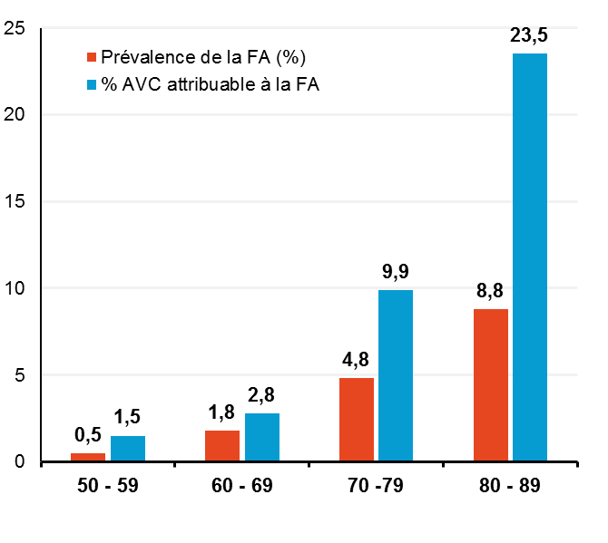
Prévalence de la FA en fonction de l’âge et % d’AVC attribuable à la FA
Wolf PA et al. Atrial fibrillation as an independent risk factor for stroke: the Framingham Study. Stroke 1991; 22: 983-8.

Slide 11
FA: autres chiffres
Risque d’AVC: augmenté de 5 fois
Risque de décès: augmenté de 2 fois
20% des AVC sont lies a la FA (>80 ans: 25%)
La FA est la cause cardiaque la plus fréquente d’infarctus cérébral (45%)
En France, la FA est responsable d’1 AVC toutes les 20 minutes*
* 130,000 nouveaux cas d'AVC/an dont 20 % attribuables à la FA soit
26,000 nouveaux cas/an dus à la FA soit environ 3 cas/heur.
Guidelines for the management of atrial fibrillation. The task force for the management of atrial fibrillation of the European Society of Cardiology (ESC). Eur Heart J 2010 ; 31 : 2369-2449..
Ministère de la santé et des sports. La prévention et la prise en charge des accidents vasculaires cérébraux en France : 2009. www.sante.gouv.fr
HAS. Guide ALD. Accident vasculaire cérébral mars 2007. www.has-sante.fr

Slide 12
Méthodes pour la détection de la FA

Slide 13
FAP et risque thromboembolique
Forme récurrente auto-limitante, (> 30 sec) peut se presenter par un episode isolé ou par « cluster » d’arythmie de durée variable
Asymptomatique
Le risque embolique depends de la durée de la tachyarythmie, car dans la phase de retour au RS, l’auricule gauche présente un période de dysfonctionnement mécanique transitoire
Existe-t-il un cut-off pour le risque thromboembolique?
MOde Selection Trial (MOST): FAP> 5 min facteur predictif independent d’AVC/embolie systémique
Etude ASSERT: FAP>6 min a été détecté en 51% des patients qui ont eu un AVC/embolie systémique
Raymond CS et al. Circulation 2011; Glotzer TV et al. Circulation, 2003; Brambatti M et al. Circulation 2014

Slide 14
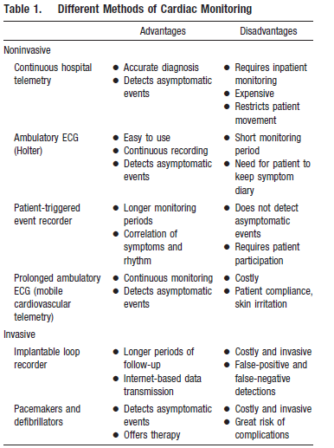
Raymond CS et al. Circulation 2011
ECG de surface
Implants sous-cutanées
Systèmes d’enregistrement intracardiaques

Slide 15
Méthodes de monitorage cardiaque ECG de surface
Non invasive Avantages Désavantages
Télémétrie Diagnostic exact Nécessité d’
intra-hospitalier Detection d’événements hospitalisation asymptomatiques du patient
Coûteux
Limitations des mouvements du patient

Slide 16
Méthodes de monitorage cardiaque
ECG de surface
Non invasive Avantages Désavantages
Holter ECG en Facilité d’utilisation Courte période de ambulatoire surveillance
Enregistrement continue Nécessité que le patient garde une agenda des symptômes
Détection d’événements asymptomatiques
de 3 à 12 derivations
analyse informatique des données
lecture par cardiologue

Slide 17
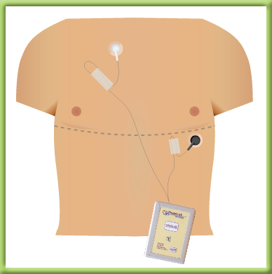
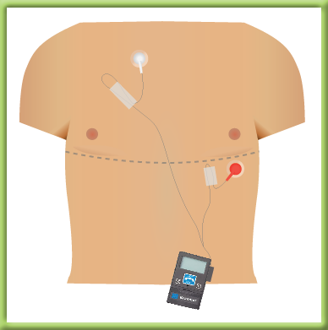
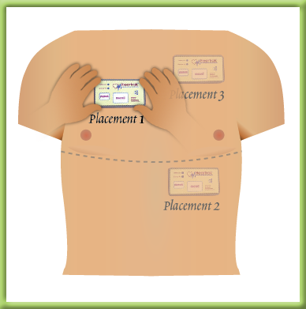
Méthodes de monitorage cardiaque ECG de surface
Non invasive Avantages Désavantages
Détecteur d’événements Période de monitorage Pas de détection
déclenchés par le patient plus long d’événements
asymptomatiques
Corrélation entre les symptoms Nécessité
et le rythme cardiaque de la participation
du patient
de 4 à 6 semaines
porté toujours ou seulement si nécessaire
Looping-Memory Event Recorders
Auto-Trigger Event Monitors
Non-Looping (Chest plate) Event Recorders
Seulement les événements perçus par le patient et avec une durée > 3 minutes

Slide 18
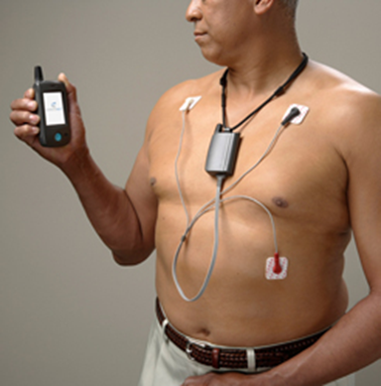
Metodi di monitoraggio cardiaco
Méthodes de monitorage cardiaque
ECG de surface
Non invasive Avantages Désavantages
Holter ECG Enregistrement continue Coûteux
prolongée
(7-21 j) Detection événements Nécessité que le patient asymptomatiques soit adherent
Irritations cutanées
Relecture par un cardiologue →
problème de faux positifs a cause des potentiels musculaires ou artefacts des mouvements

Slide 19
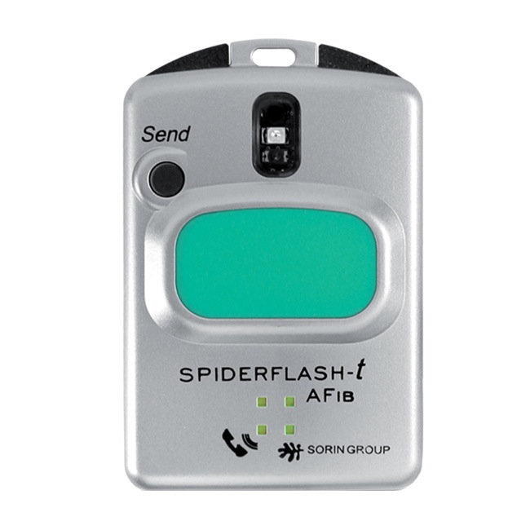
Monitorage ECG à long terme
Spiderflash-t
Patients symptomatiques et asymptomatiques
1 pile AAA est suffisante pour des enregistrements prolongés: par exemple 2 canaux ECG pour une période de 14 à 40 j.
Les événements d’arythmie sont enregistrés et documentés en forme de tracé ECG de 3 façon différents:
Auto-stimulé par des algorithmes indépendants: un pour la detection d’une anomalie et l’autre dédié à la FA.
Activé par le patient quand il a un symptôme.
Automatiquement à des horaires pré-établis (la programmation permet d’obtenir le numero, la durée, et le type de tracé ECG désiré).
En plus, en appuyant sur la touche "envoi", Spiderflash-t envoie 10 seconds d’ECG à toutes les numero téléphoniques qui sont équipées avec une interface compatible.

Slide 20
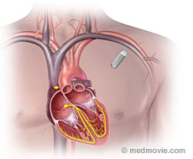
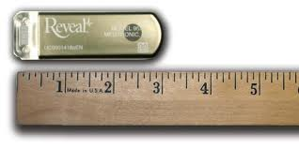
Méthodes de monitorage cardiaque
Monitorage sous-cutanées pour detection FA
Invasive Avantages Désavantages
monitor Période de monitorage Coûteux et invasive
implantable plus long (jusqu’a 3 ans)
Nécessité de la Evénements symptomatiques collaboration du patient
et asymptomatiques pour télécharger
les données
Absence d’irritations cutanées
Détections des faux
positifs et des faux négatifs
Analyse informatique avec algorithme
Besoin d’un cardiologue qui contrôle les alarmes

Slide 21
Monitor cardiaque sous-cutanée
BioMonitor: Biotronik
Email automatique
Implant
Cardio-Messenger
CM IIs
Réseaux mobiles
Centre de Service
Equipe médicale
Consultation
sur Internet
Dispositif de nouvelle generation: les données sont téléchargées automatiquement,
et des alertes sont déclenchées si un rythme anomal est détectée.
Notes:
CMIIs sans fil. Pas de bouton
Ca passe par l’Allemagne
Nuit
Transmission de routine ( tableau). Enregistre TLJ et transmet /14j sauf si évènement significatif:
eri, impedance pb, contrôle capture desactivé, TSV > 6h ( total journée ou consecutive?), FC elevée,, si interrogation le jour on le saura par transmission nocturne
IEGM périodiques : 30s d’IEGM transmis tous les 30,60, ou 90 jours (10s natif, 10s stimulé, 10s détecté). 90 jds SETAM
EVIA caracteristiques:
Contrôle de capture atriale et ventriculaire : mesure automatique du seuil
Autosensing : ajustement de la sensibilité automatique
Easy AV: pour régler plus finement le délai AV
CLS: détection des variations d‘impédance intracardiaque provoquées par les variations de contractilité du myocarde, réagit au stress mental. Thérapie physiologique, qui réduit la FA (cf. The BURDEN II Study PAE 2008)
Vp suppression : pour éviter toutes stimulation inutile. En mode physiologique ADI(R) et rebascule en DDD(R) si pas de rythme spontané

Slide 22
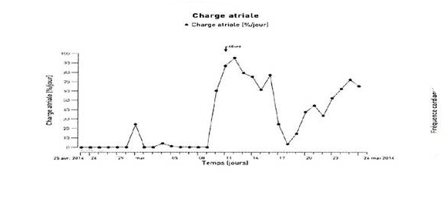
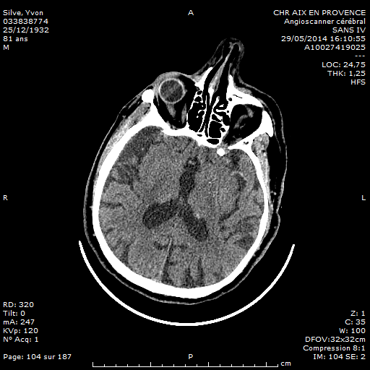
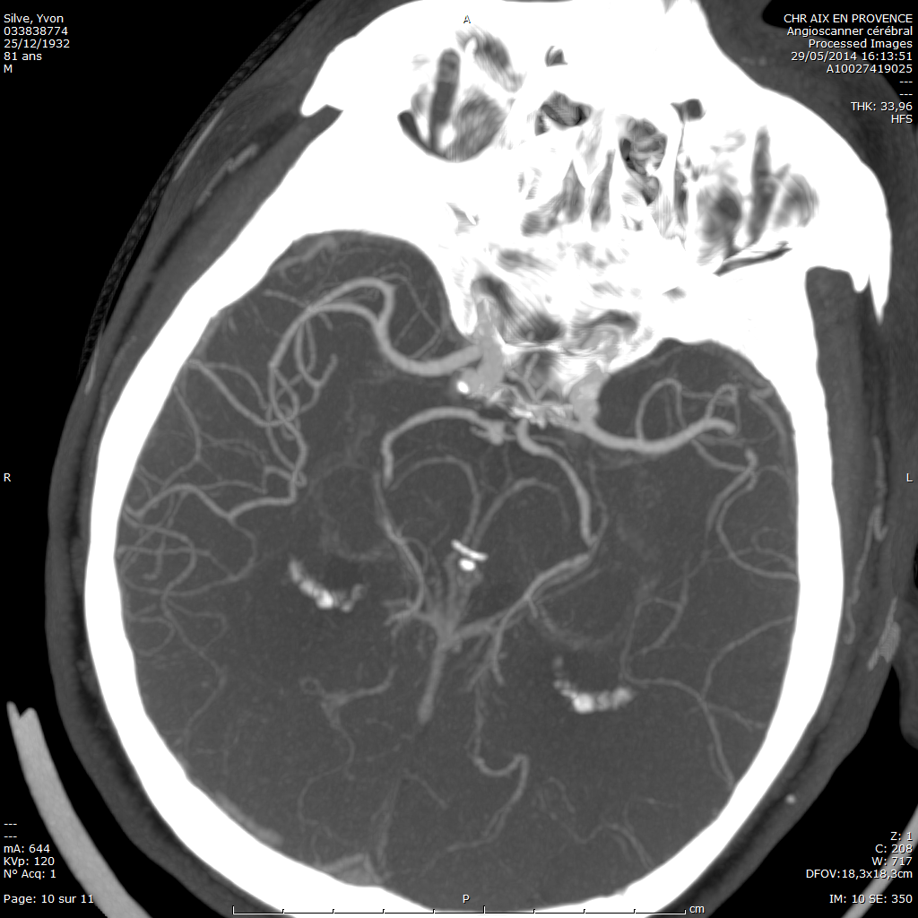
AVC ischémique
Occlusion
De l’artère cérébrale
moyenne gauche
de la bifurcation

Slide 23
Qui surveille?
Le cardiologue contrôle les sites tous les matins
Alarme rouge: défibrillateur désactivée non réactivée, pile fin de vie, sonde cassée, chocs
Alarme jaune: accès de fibrillation auriculaires
Coût de la télécardiologie? gratuit
Coût des communications? gratuit
Fréquence des contrôles à l’hôpital? 1 contrôle tout les 6 mois => 1/an
Confidentialité ? oui CNIL (Comité National de l’Informatique et des Libertés)

Slide 24
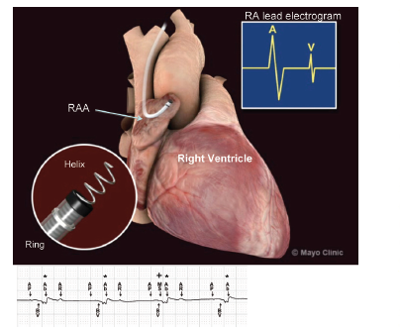
Méthodes de monitorage cardiaque
PM/défibrillateurs
Invasive Avantages Désavantages
PM/défibrillateurs Detection Coûteux et invasive
d’événements Risque de asymptomatiques complications
PMK et défibrillateurs à double chambre sont les seuls qui enregistrent l’arythmie atrial en presence d’une réponse ventriculaire normal
La durée de la batterie est de 5 à 12 ans
Analyse informatique des données
CR du cardiologue

Slide 25
Quelle méthode est la plus efficace pour la détection de la FAP ?
The black bar on the bottom shows the biological sequence of periods of AF (black) and periods of sinus rhythm (grey).
Monitored times are shown in red in each line. Longer ECG monitoring intervals will result in higher AF detection rates. pAF:
paroxysmal AF, no AF: no atrial fibrillation.
Kirchhof P et al. Europace, 2009

Slide 26
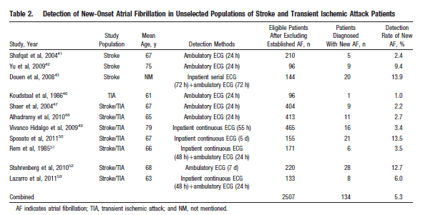
séries consécutives
minimum 12 h d’enregistrement
**
*
* Not crucial early initiation of monitoring
** Crucial early initiation of monitoring

Slide 27
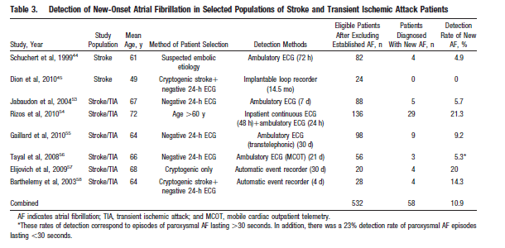
séries consécutives
minimum 12 h d’enregistrement
Almeno 12 ore

Slide 28
Cryptogenic Stroke and underlying Atrial Fibrillation (CRYSTAL AF)
RCT pour l’évaluation de l’efficacité du monitorage à long terme pour la détection de la FAP (>30 sec) chez les patients avec AVC cryptogénique
50 sites en Europe, Canada, US
441 patients (age>40 ans): ECG Holter 24 h (minimum) < 90 jours de l’AVC
Randomisation 1:1: monitorage « standard » de l’arythmie (bras controle) contre la pose d’un monitor cardiaque sous-cutanée (Reveal XT; Medtronic, Inc, Minneapolis, MN) (bras à monitorage continu)
End-point primaire: détection de la FA dans les 6 premiers mois post-AVC. Minimum follow-up: 12 mois

Slide 29
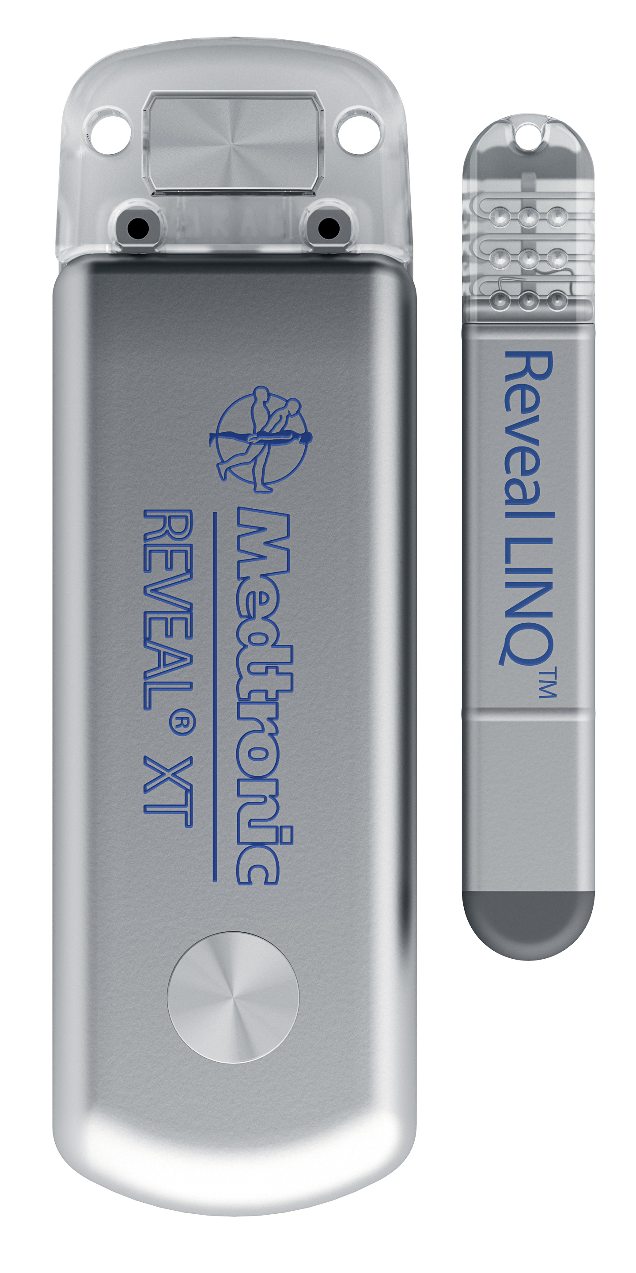
Cryptogenic Stroke and underlying Atrial Fibrillation (CRYSTAL AF)
Reveal XT: de la mesure d’un clé USB, le monitor est insérée ou dessous de la peau avec une procedure peu invasive (15 à 30 min) sous anesthésie locale
Le dispositif nécessite de la collaboration du patient pour télécharger les données.
Les données sont ensuite envoyées à l’ordinateur pour être analysés

Slide 30
CRYSTAL-AF: détection de la FA
Delai | Monitor implantable n=221(%) | Controls n=220 (%) | Hazard Ratio | P Value
6 mois | 8.9 (n=19) | 1.4 (n=3) | 6.43 | 0.0006
12 mois | 12.4 (n=29) | 2.0 (n=4) | 7.32 | 0.0001
3 ans* | 30.0 (n=42) | 3.0 (n=5) | 8.8 | 0.0001
Délai (médian) de détection de la FAP: 84 j ours (monitor) vs 53 jours (controls)
FA asymptomatique: 74% vs 33% à 6 mois; 79% vs 37% à 12 mois
* Follow-up à 36 mois obtenu pour 48 patients

Slide 31
En attente d’approbation par la FDA Peut être donné par injection en 30 seconds, sans nécessité de suture Les neurologues auront la possibilité de le faire eux même
Dispositif de nouvelle generation

Slide 32
Conclusion
Le taux de détection de la FA après un AVC ischémique est 10-30%: une récente meta-analyse de 41 études suggère un taux à 40% (Sposato A, Lancet 2015)
AVC cryptogenique: taux de FAP de 0% à 21% (30% avec le REVEAL-XT)
Ampleur du phénomène sous-estimée: pas de consensus sur la méthodologie la plus appropriée (debut, durée, intensité du monitorage, cut-off pour la FAP)
Etudes prospectives sur des populations ciblées: Embolic Stroke of Undetermined Origin (ESUS) (sous-group des cryptogeniques) (Diener et al. Lancet Neurology, 2014)

Slide 33
MERCI DE VOTRE ATTENTION!

